Slide 1

Livello Logico-Digitale
Prof. Ing. Donato Impedovo
1

Slide 2

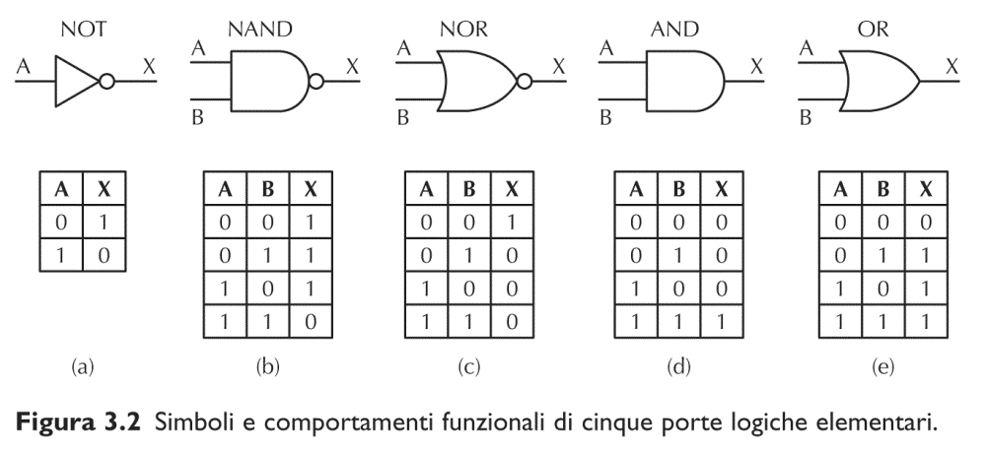
Porte Logiche
Prof.Ing. Donato IMPEDOVO
2

Slide 3
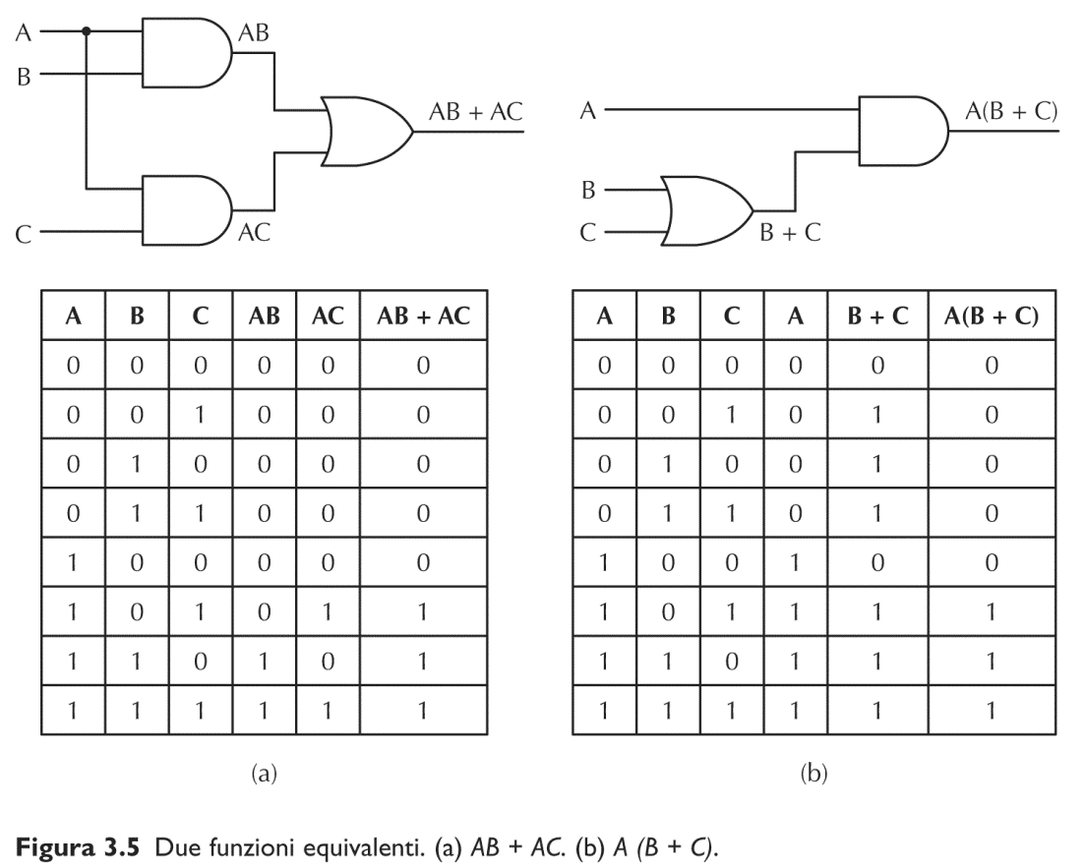
Funzioni
Prof.Ing. Donato IMPEDOVO
3

Slide 4
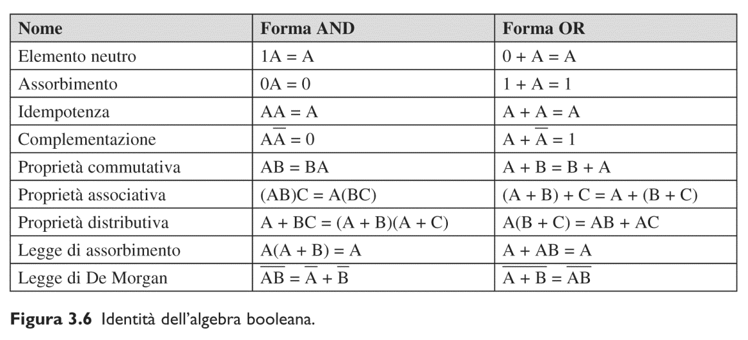
Proprietà
Prof.Ing. Donato IMPEDOVO
4

Slide 5
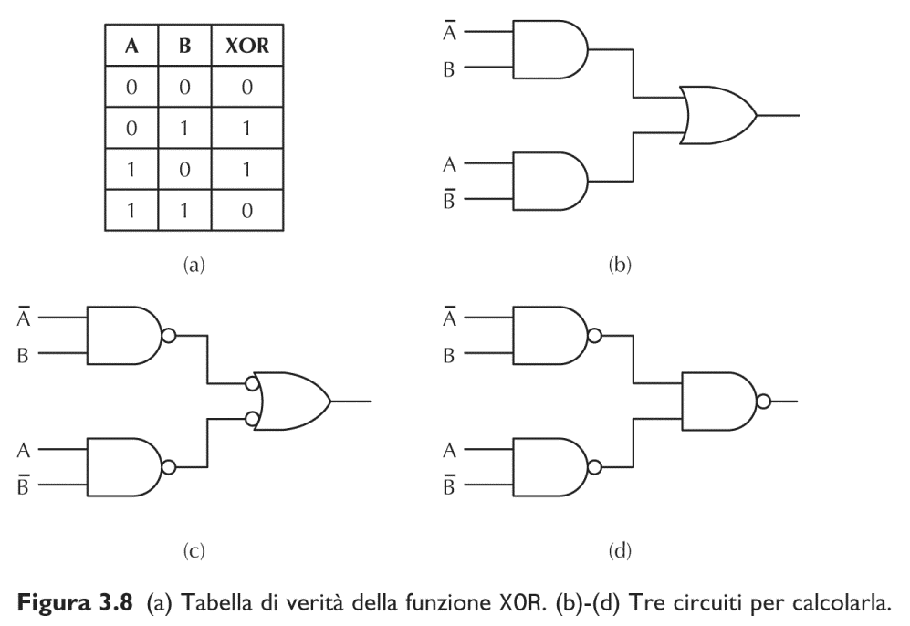
XOR
Prof.Ing. Donato IMPEDOVO
5

Slide 6
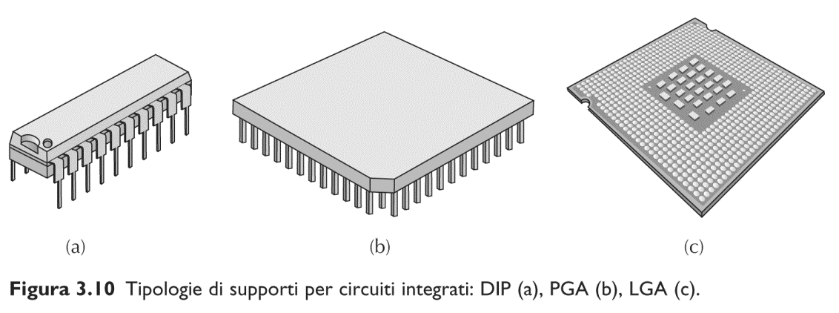
Usage
Prof.Ing. Donato IMPEDOVO
DIP: Dual Inline Package PGA: Pin Grid Arrays LGA: Land Grid Arrays
6

Slide 7
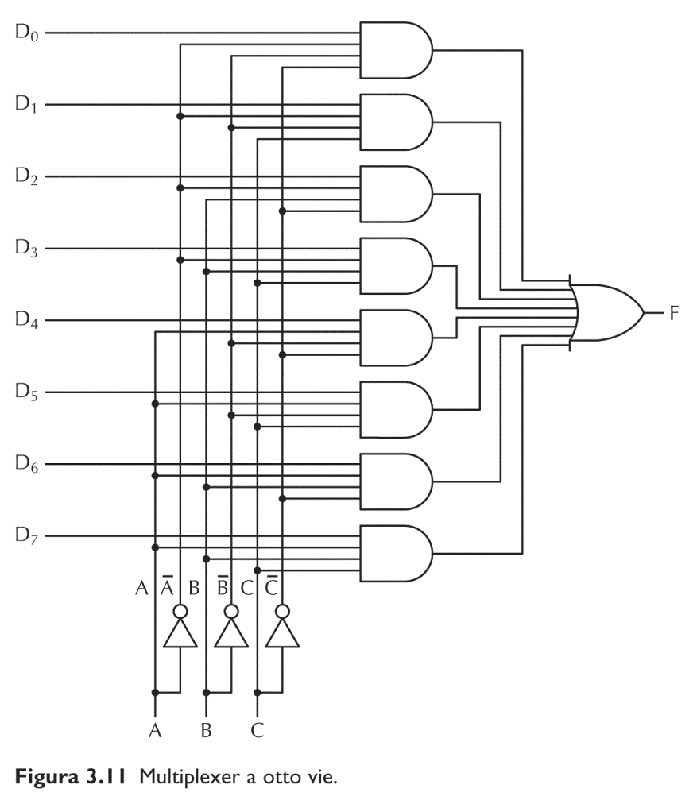
Multiplexer
Prof.Ing. Donato IMPEDOVO
In funzione del valore sulle linee A,B e C solo una delle otto linee di entrata viene trasmessa in uscita.
2^{n} valore input
1 valore output
n valore controllo
A | B | C | D_{i} | F
0 | 0 | 0 | D₀ | D₀
0 | 0 | 1 | D₁ | D₁
0 | 1 | 0 | D₂ | D₂
0 | 1 | 1 | D₃ | D₃
1 | 0 | 0 | D₄ | D₄
1 | 0 | 1 | D₅ | D₅
1 | 1 | 0 | D₆ | D₆
1 | 1 | 1 | D₇ | D₇

Slide 8
Multiplexer
Prof.Ing. Donato IMPEDOVO
Usando un contatore e abilitando in uscita le diverse entrate in sequenza, un byte da parallelo può essere trasmesso in serie: conversione parallelo/serie.
Il multiplexer può essere utilizzato per trasformare il byte corrispondente al carattere di un tasto pigiato in una sequenza di bit, che attraverso echo può essere inviato ad uno schermo.
Il contrario del multiplexer è il demultiplexer che indirizza un segnale in ingresso verso una delle otto uscite selezionata in base al segnale di controllo sulle linee A,B,C., Viene utilizzato per trasformare un segnale da seriale a parallelo.

Slide 9
Decodificatore
Prof.Ing. Donato IMPEDOVO
n valore input (controllo)
2^{n} valore output
Il circuito decodificatore abilita una sola delle 2^{n} uscite quando eccitato dalle n entrate, esattamente quella corrispondente all’indirizzo dell’entrata.
E’ il circuito utilizzato per il processing delle istruzioni dell’ISA durante il ciclo di fetch.

Slide 10
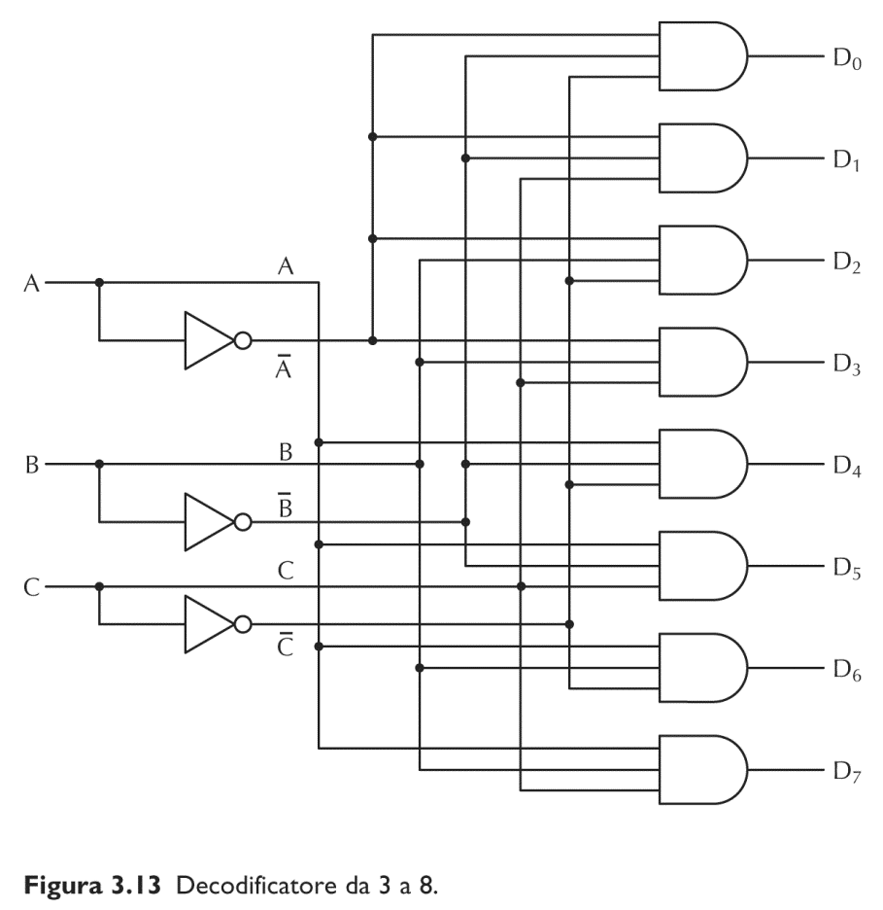
Decodificatore
Prof.Ing. Donato IMPEDOVO
3 valore input (controllo)
8=2³ valore output
A | B | C | D 0 | D₁ | D₂ | D₃ | D₄ | D₅ | D₆ | D₇
0 | 0 | 0 | 1 | 0 | 0 | 0 | 0 | 0 | 0 | 0
0 | 0 | 1 | 0 | 1 | 0 | 0 | 0 | 0 | 0 | 0
0 | 1 | 0 | 0 | 0 | 1 | 0 | 0 | 0 | 0 | 0
0 | 1 | 1 | 0 | 0 | 0 | 1 | 0 | 0 | 0 | 0
1 | 0 | 0 | 0 | 0 | 0 | 0 | 1 | 0 | 0 | 0
1 | 0 | 1 | 0 | 0 | 0 | 0 | 0 | 1 | 0 | 0
1 | 1 | 0 | 0 | 0 | 0 | 0 | 0 | 0 | 1 | 0
1 | 1 | 1 | 0 | 0 | 0 | 0 | 0 | 0 | 0 | 1

Slide 11
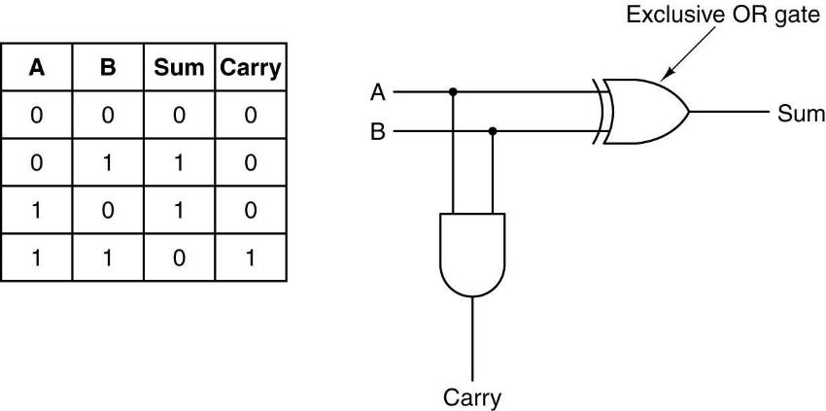
Addizionatore ad un bit HALF ADDER
Esercizio: si disegni il circuito di un addizionatore a 2 bit (full adder) per sequenze più lunghe di un bit

Slide 12
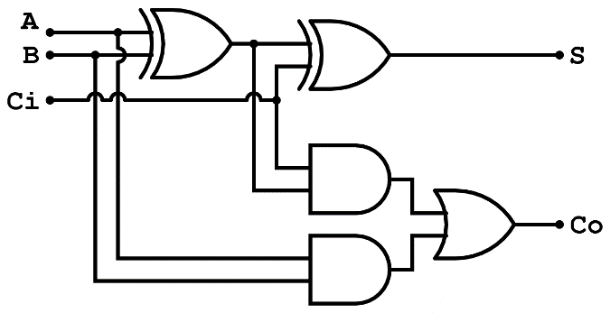
FULL ADDER
Inputs |  |  | Outputs
A | B | C_{i} | C_{o} | S
0 | 0 | 0 | 0 | 0
1 | 0 | 0 | 0 | 1
0 | 1 | 0 | 0 | 1
1 | 1 | 0 | 1 | 0
0 | 0 | 1 | 0 | 1
1 | 0 | 1 | 1 | 0
0 | 1 | 1 | 1 | 0
1 | 1 | 1 | 1 | 1

Slide 13
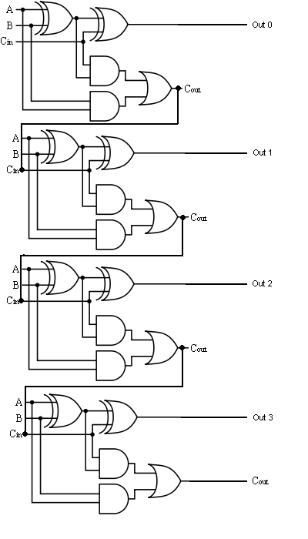
FULL ADDER A 4 bit
13

Slide 14
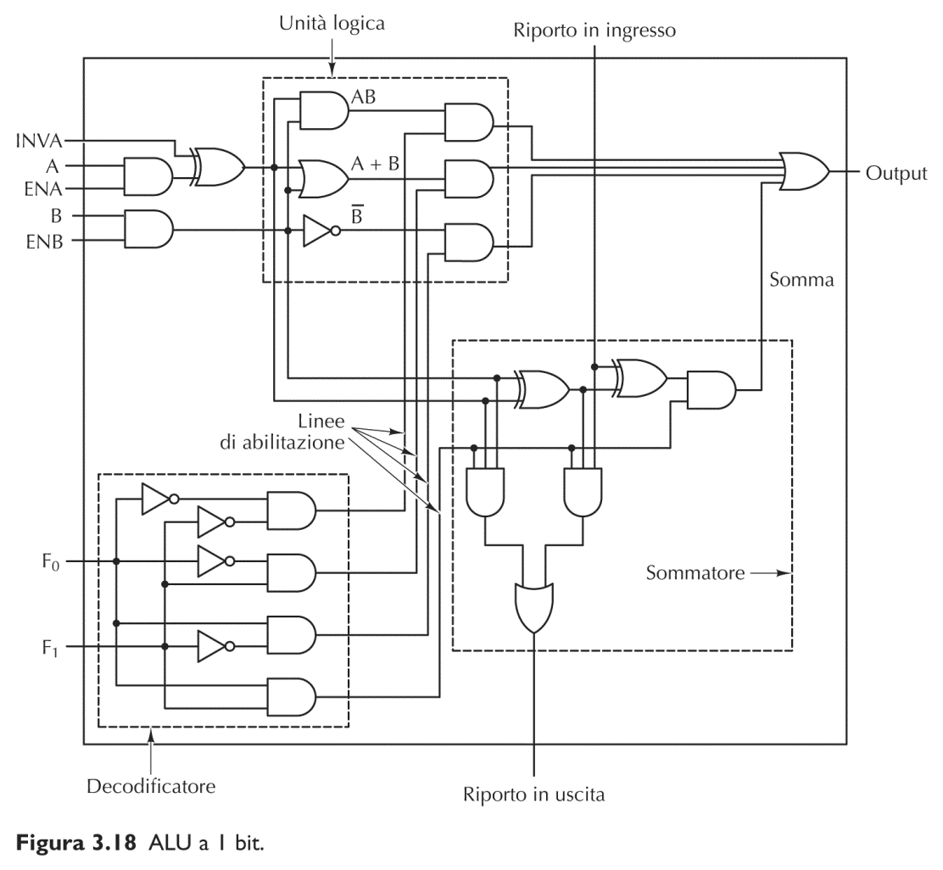
ALU a 1 bit
Architettura dei calc 2013 Pearson Italia
olatori © 14
S.p.A.

Slide 15
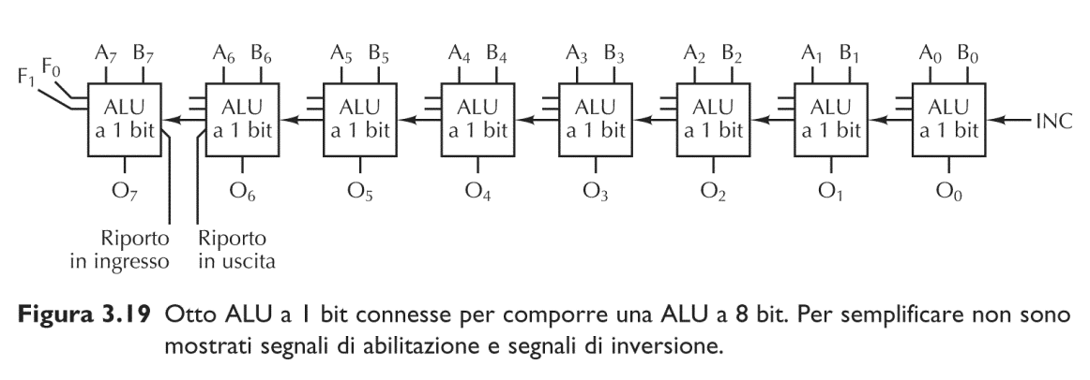
ALU a 8 bit
Architettura dei calcolatori © 2013 Pearson Italia S.p.A.
15

Slide 16
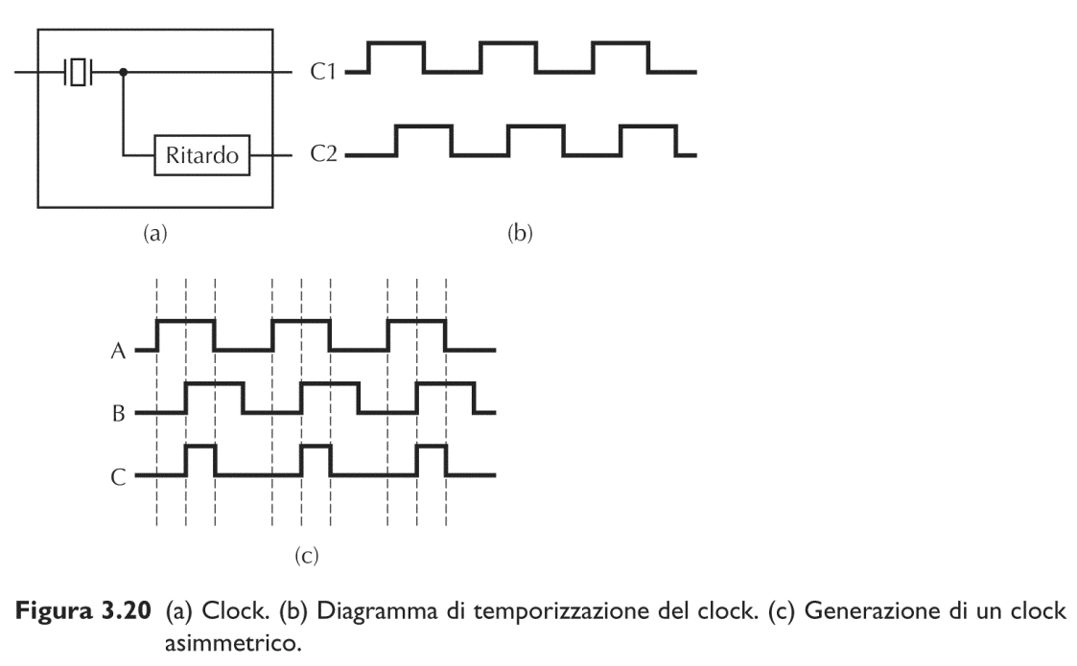
Clock
16

Slide 17
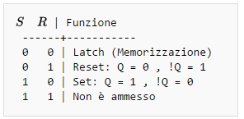
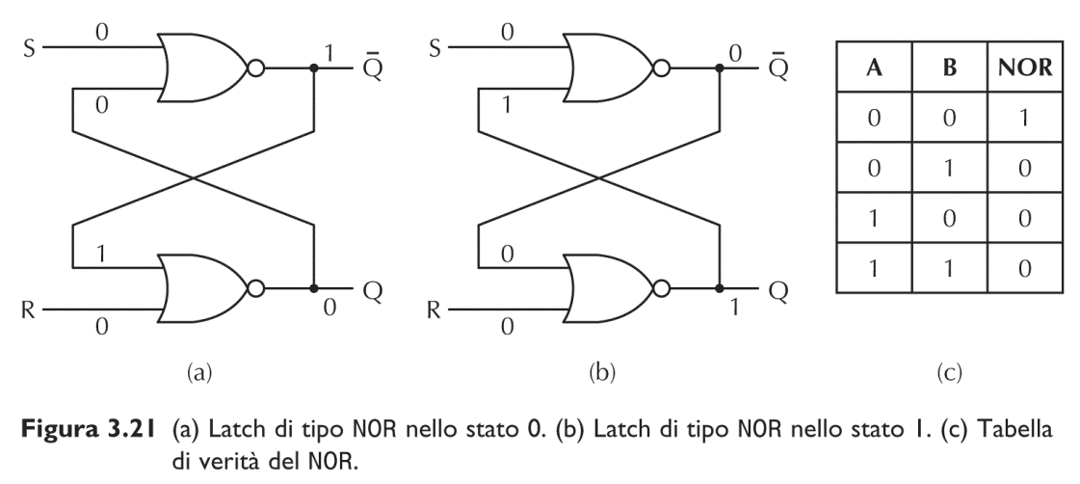
Latch SR
Un latch è un circuito con capacità di memoria
S = setting R= resetting
Nello stato 0
Nello stato 1
BISTABILE!
Archit 2013
ettura dei calcolatori © 17
Pearson Italia S.p.A.

Slide 18
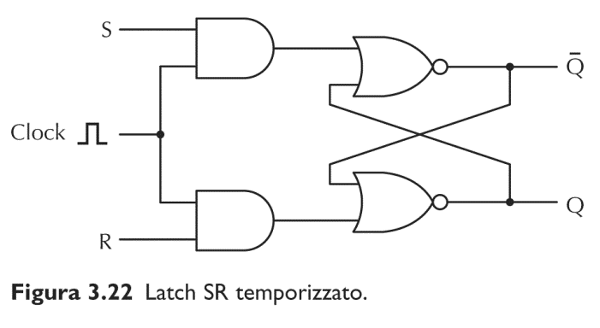
Latch SR temporizzato
Vogliamo che il cambio di valore avvenga solo in determinati istanti S = setting
R= resetting
Il clock vale 0, viene impostato ad 1 quando si vuole modificare il
contenuto della cella di memoria
Archit 2013
ettura dei calcolatori © 18
Pearson Italia S.p.A.

Slide 19
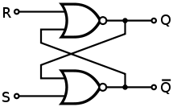
Ambiguità del Latch SR
Cosa accade se S=R=1???
NB: il latch è bistabile
1
1
19

Slide 20
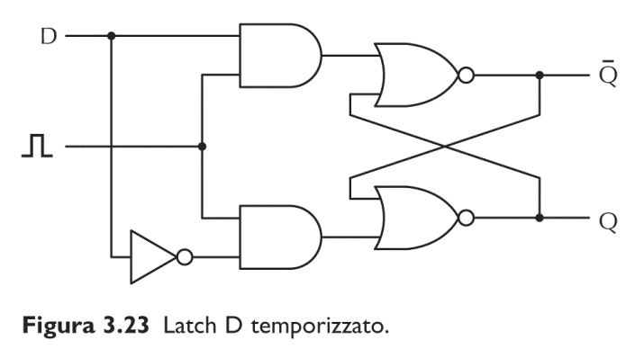
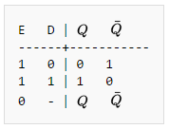
Latch D
Utilizzo di un solo input
NB: per caricare in memoria il nuovo valore di D, occorre un valore 1 sulla linea del clock

Slide 21
Latch D…. Flip Flop
PRO:
mantenimento dell'uscita
adatto all'impiego come interfaccia-memoria nel comando di tastiere o visualizzatori.
CONTRO
lo stato dell'ingresso si porta all'uscita nell'istante (e per tutto il tempo in cui) l'ingresso E vale 1. Questo può essere causa di comportamenti indesiderati nel caso il componente fosse montato in contesti in cui l'uscita è riportata negata in ingresso. In questo caso essa comincerebbe a oscillare e, non appena E torna a 0, si avrebbe un valore del tutto casuale.
Flip-flop D-Edge-Triggered (o semplicemente flip-flop) basate sull'idea di eseguire il campionamento e la marcatura in intervalli temporali ben distinti.

Slide 22
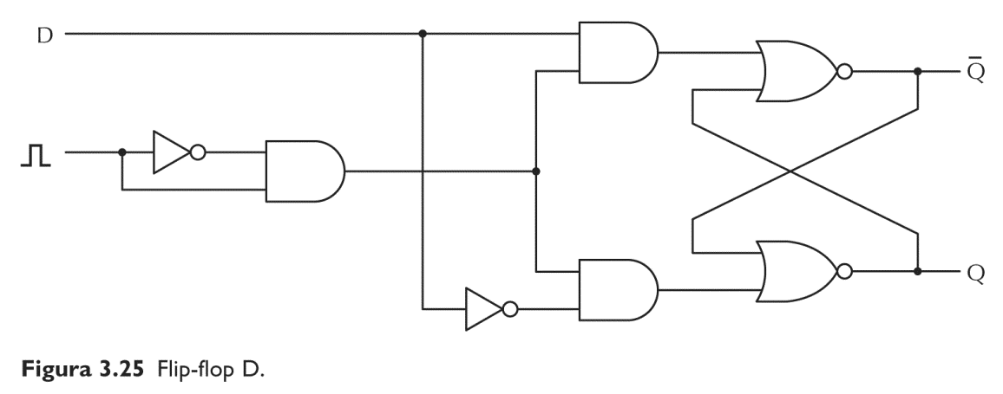
Flip Flop
La transizione di stato si verifica nella transizione del clock:
Da 0 a 1 (fronte di salita)
Da 1 a 0 (fronte di discesa)
La durata dell’impulso non ha importanza. FLIP-FLOP: commutazione su fronte LATCH: commutazione su livello

Slide 23
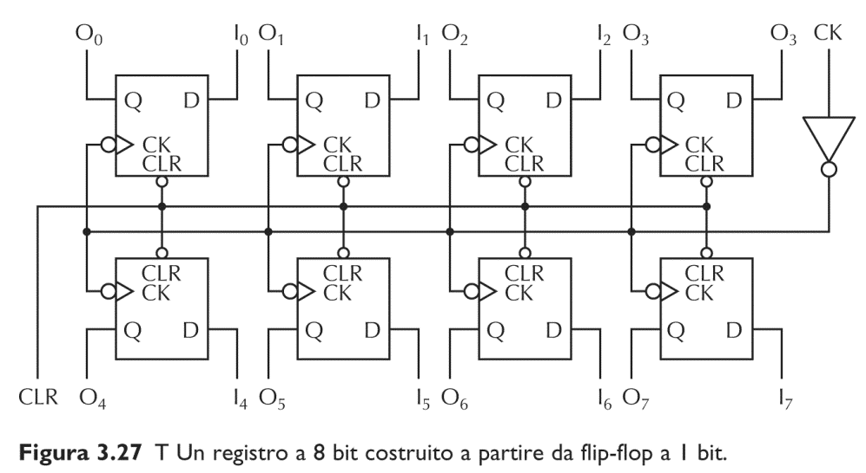
Registro
Registro a 8 bit
8 flip-flop
Tutte le linee di clock sono collegate allo stesso clock
Il valore di ogni bit del registro si modifica solo nell’istante del clk

Slide 24
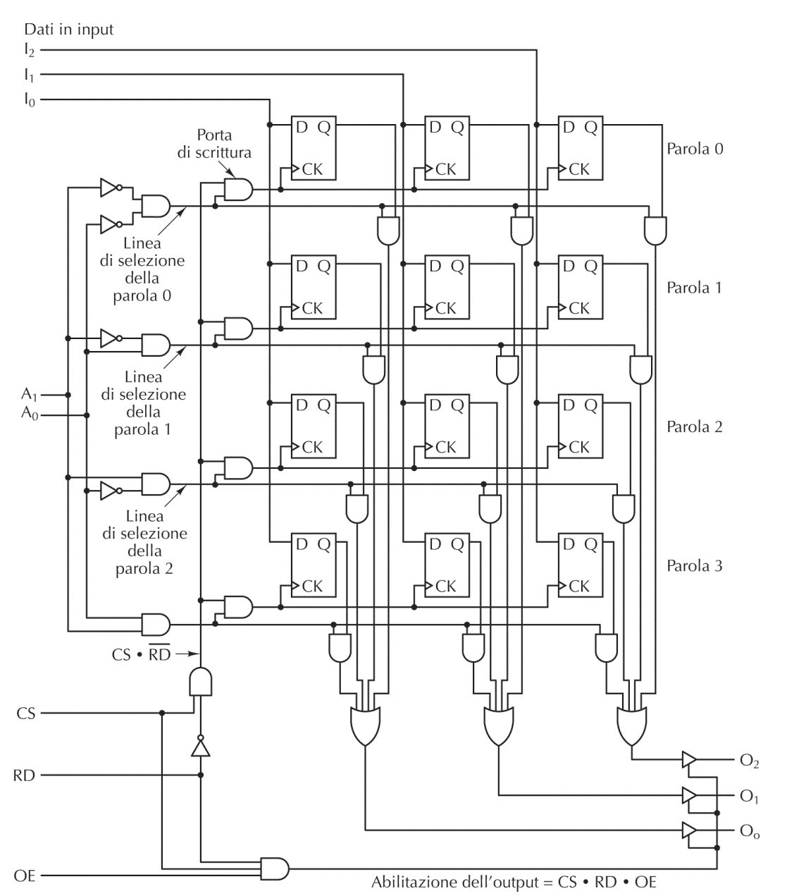
Memoria
Memoria a 4 parole di 3 bit l’una
I0,I1,I2 : bit in input per ogni parola
A0,A1: indirizzano la parola
CS: selezione del chip
RD: seleziona la scrittura o la lettura OE: abilita l’output (Output Enable)

Slide 25
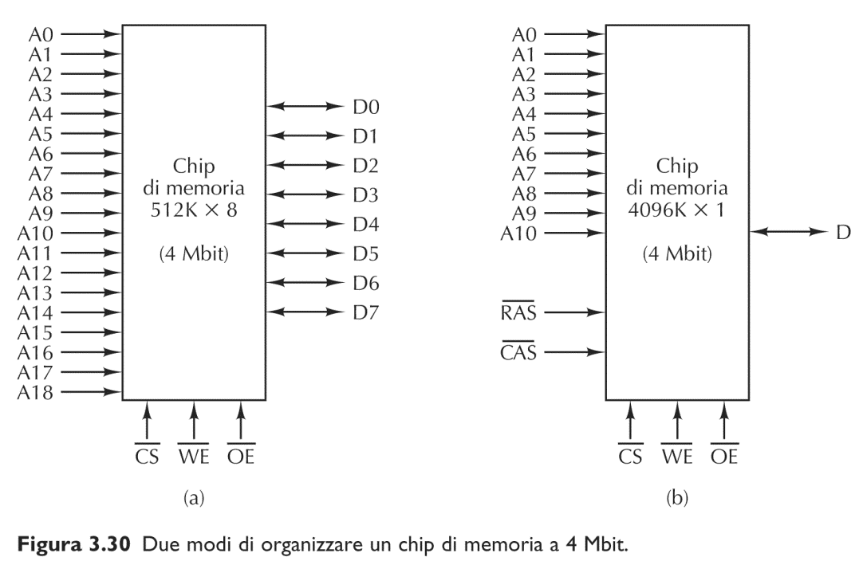
Chip di Memoria

Slide 26
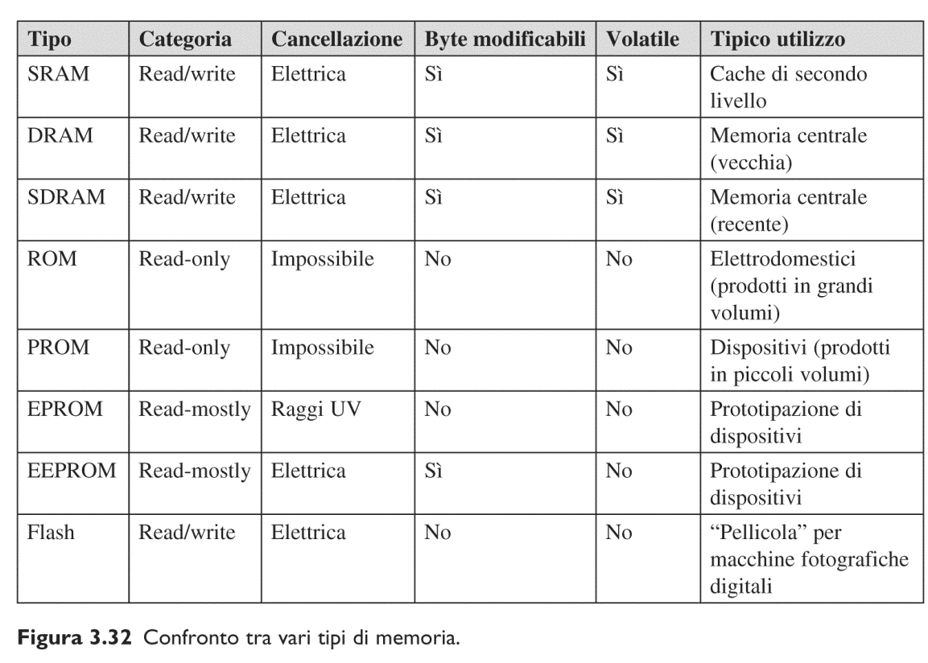
Tipologie di Memoria

Slide 27
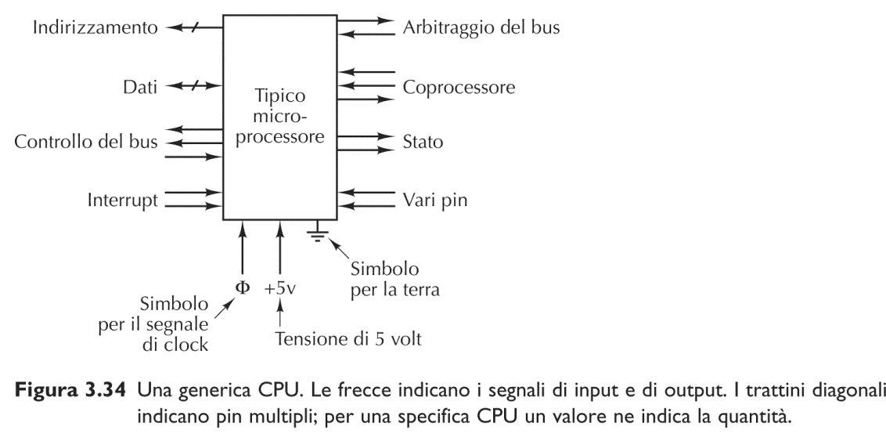
CPU
linee di indirizzamento: : 4,8,16, 20, 22, 32.
linee dati: 4,8,16, 32, 64.
linee di controllo del bus: servono per sincronizzare le trasmissioni
linee di arbitraggio sul bus: gestire i conflitti di richiesta del bus da parte dei diversi dispositivi
Quelle di stato per garantire la compatibilità con precedenti processori

Slide 28
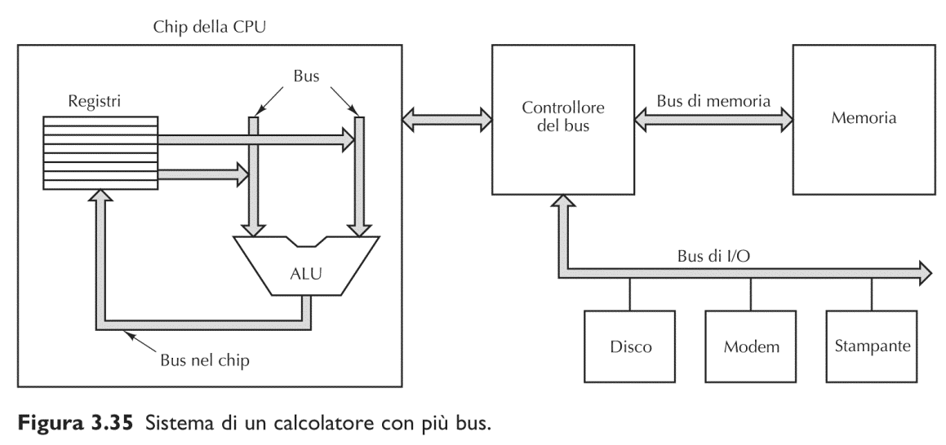
CPU

Slide 29
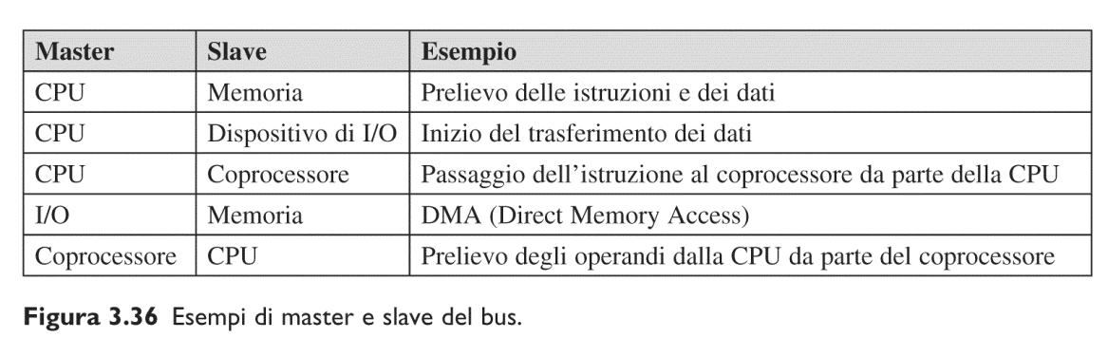
BUS: master-slave
Le relazioni tra i dispositivi sul bus sono regolati da una relazione di tipo Master/Slave.
Quando si progetta un bus si tiene presente:
L’ampiezza;
La temporizzazione;
L’arbitraggio;
Le operazioni che consente.
Da queste scelte dipende la velocità sul bus.

Slide 30
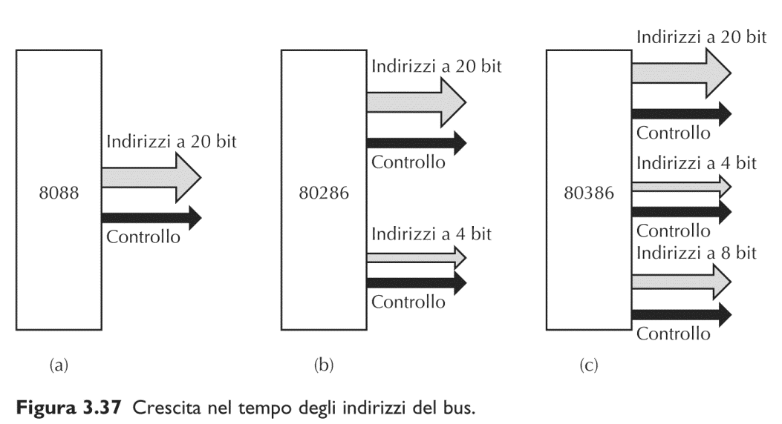
BUS: evoluzione nel tempo

Slide 31
BUS: temporizzazione
I bus sincroni sono pilotati da un quarzo che genera un’onda quadra tra 5 e 133 MHz, tutte le operazioni vengono scandite da questi impulsi.
I bus asincroni funzionano con il meccanismo dell’invio della domanda e dell’attesa della risposta - non hanno bisogno di clock.

Slide 32
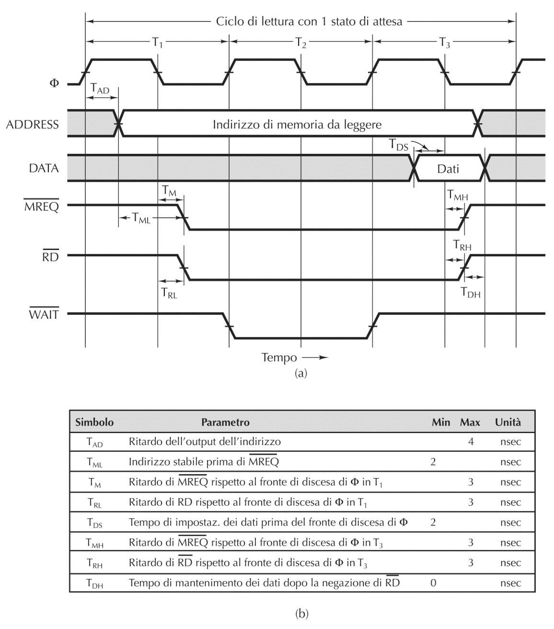
BUS SINCRONO
BUS: temporizzazione
T₁ ,T_{2 ,}T₃ : 3 clk
Il primo ciclo inizia sul fronte di salita di T₁ e corrisponde all’invio dell’indirizzo della locazione
MREQ indica la richiesta di
accesso alla memoria
RD indica se si vuole leggere o scrivere
la memoria risponde asserendo il WAIT indicando alla CPU di non aspettarla
All’inizio di T₃ la memoria nega il wait dichiarando di avere pronta
al terzo clock i dati possono essere trasferiti

Slide 33
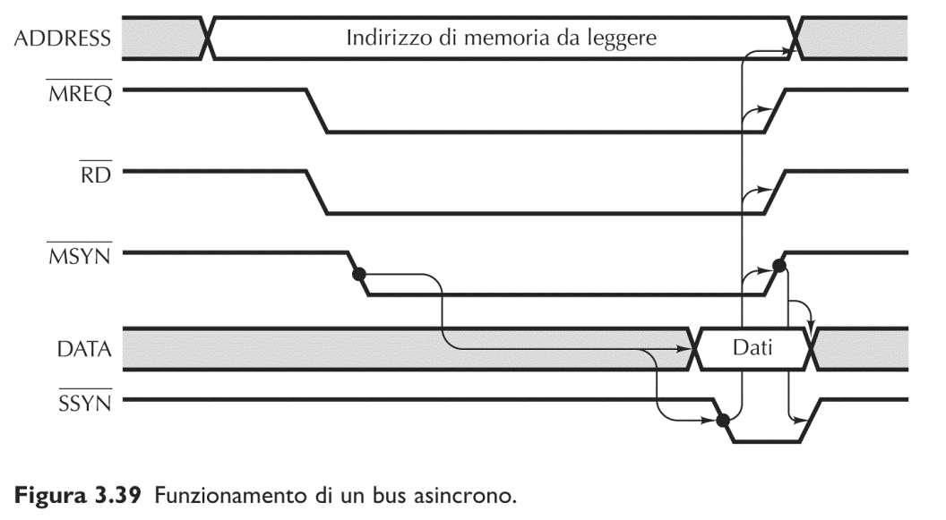
BUS: asincrono
No clock
Quando ADDRESS viene lanciato l’indirizzo si propaga sul bus,
subito dopo viene inviato MREQ e RD ed è con MSYN ( master syncrinism) che si avvia l’operazione di trasferimento dati
Concluso il trasferimento con la risposta SSYN (slave sincronism) dello slave, viene chiusa la comunicazione
Successivamente può iniziare una nuova comunicazione

Slide 34
BUS: arbitraggio
PROBLEMA: Come decidere quale dispositivo può accedere al BUS
Daisy chaining:
l’arbitro è integrato nel chip della cpu (quasi sempre)
tutti i dispositivi sono collegati ad una unica linea nell’ordine che si desidera dare loro (l’ordine corrisponde alla distanza del dispositivo dall’arbitro = livello di priorità)
L’arbitro vede solo se c’è una richiesta, se c’è concede il bus e se ne serve il dispositivo più vicino all’arbitro lungo il «festone», che è quello che ha fatto la richiesta, se non l’ha fatta si passa oltre al successivo, la concessione passa lungo tutto il festone di dispositivo in dispositivo fino al dispositivo che ha fatto richiesta.
In alcuni sistemi invece di un festone si usano anche 2, 4 o 8 livelli e così si può assegnare una priorità in base alla distanza e al livello di priorità del festone.

Slide 35
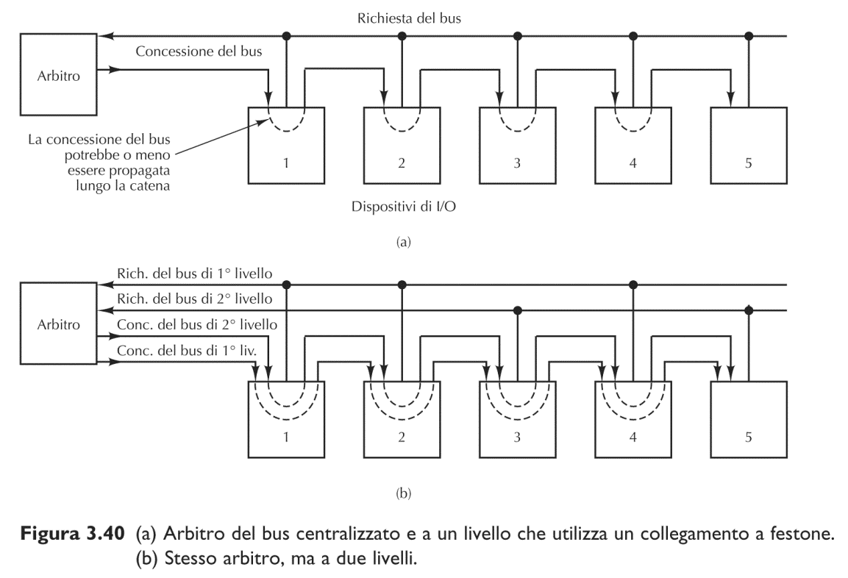
BUS: arbitraggio

Slide 36
BUS: operazioni
SMP – macchine odierne multiprocessore
Cosa accade se più dispositivi richiedono l’uso del bus
contemporaneamente?
Soluzione:
dotare il bus di una ulteriore linea:
0 il bus può essere concesso
1 bus occupato, chi fa richiesta deve aspettare.
Ma se quando è 0 sono in due a fare richiesta
contemporanea????
Soluzione: leggi-modifica-scrivi operazione atomica sul bus

Slide 37
Tipologie di BUS
Universal Serial Bus, anche noto come bus “Industrial Serial Architecture” (ISA)
utilizzato per connettere tastiere, mouse, stampanti ecc… cioè
dispositivi lenti
PCI (Peripheral Component Interconnected).
bus sincrono con relazione master slave tra trasmittente e ricevente,
le stesse 64 linee del bus vengono utilizzate sia per indirizzi che per dati con il meccanismo del multiplexing:
nel primo ciclo viene immesso l’indirizzo sul bus,
nel secondo viene rimosso l’indirizzo ed il bus viene invertito in maniera che lo slave possa utilizzarlo,
nel terzo si generano in output i dati richiesti.

Slide 38
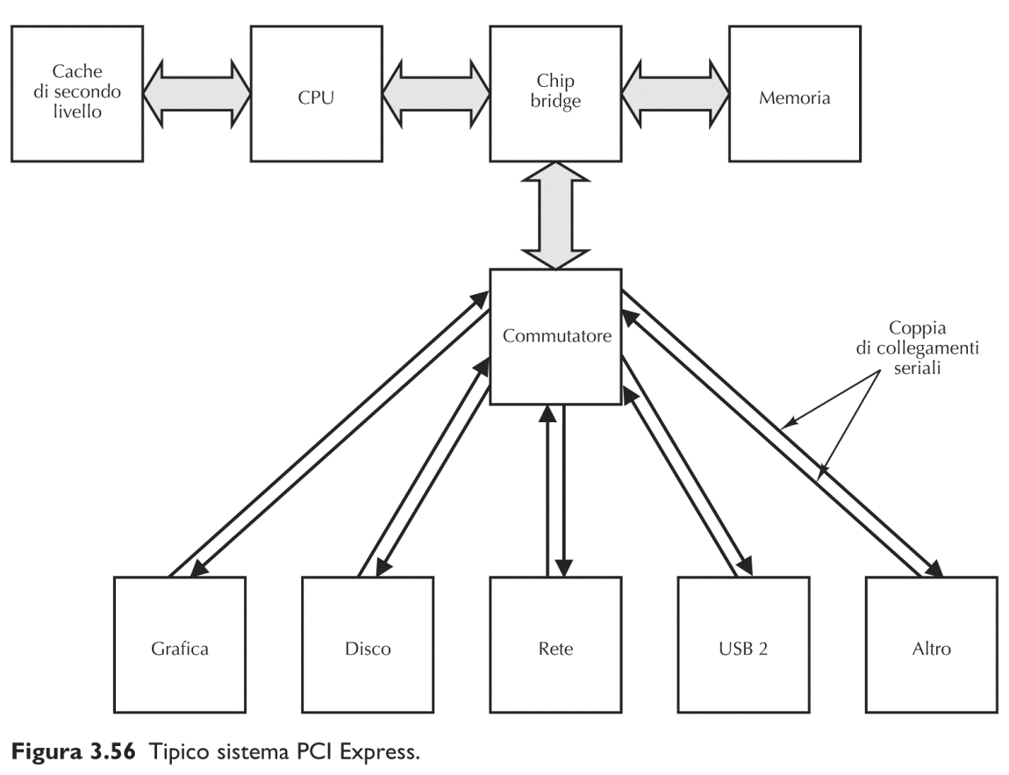
Tipologie di BUS: PCI
Il Bridge coordina i dispositivi e le loro diverse velocità.
Il commutatore che può stare nel Bridge oppure nello stesso chip della CPU.
Le connessioni consistono di due fili, uno per la massa e l’altro su cui viaggiano i segnali.
La connessione è punto punto e seriale.
Possibilità di inserimento e soppressione a caldo dei dispositivi.
I commutatori sono piccoli dispositivi viene favorita la migliore integrazione e l’uso in computer di più piccole dimensioni ( smart phone, tablet, embedded).

Slide 39
Tipologie di BUS: USB
UNIVERSAL SERIAL BUS
Il sistema USB è composto da un Hub principale che si collega:
al bus del sistema
ai cavi dei dispositivi organizzati ad albero per dare la possiblità di connessioni multiple. La radice dell’albero è nell’hub principale.
Il cavo di connessione consiste di 4 fili:
2 per i dati,
1 per GND,
1 per la tensione a 5V.

Slide 40
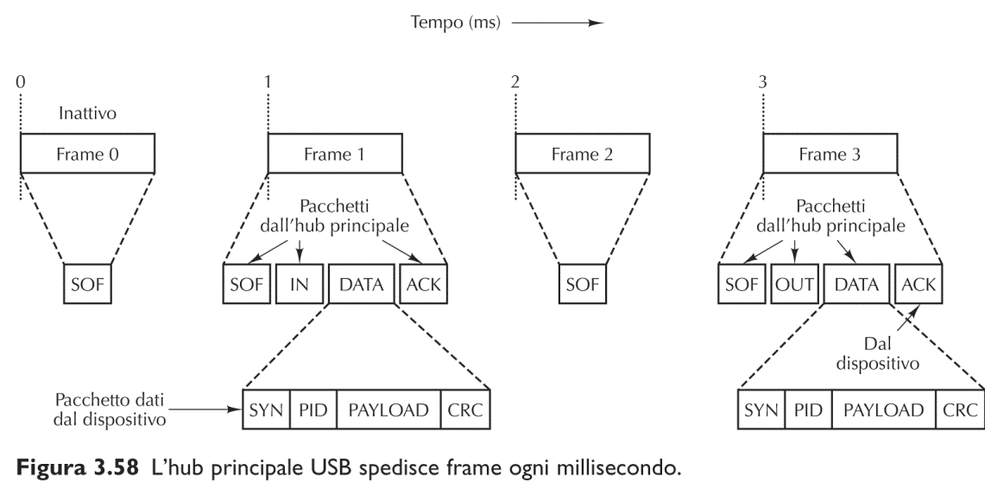
Tipologie di BUS: USB
Invio di Frame
4 tipi di frame
controllo utilizzati per configurare i dispositivi, assegnare loro i comandi e
interrogarli;
Isocroni (microfoni, altoparlanti, ecc.): spediscono a precisi intervalli di tempo ma non possono richiedere la trasmissione in caso di errore;
Bulck usati per la tramissione di grandi volumi di dati;
Interrupt

Slide 41
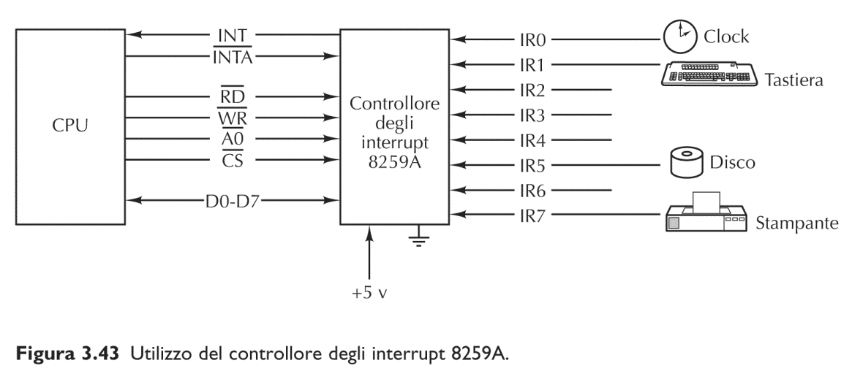
BUS: operazioni e interrupt CHIP 8259A Intel
Come fa un dispositivo ad indicare di voler essere servito?
Interrupt..problemi analoghi ai precedenti
IRx (interrupt Requet): richiesta
di interrupt da un dispositivo
Il chip 8259A asserisce la linea INT (INTerrupt)
Quando la CPU può gestire l’interupt , asserisce INT A’ (INTerrupt Aknowledgement),
Il chip 8259A specifica l’input che ha generato l’interrupt,
La CPU usa quel numero come vettore di interrupt in una tabella che seleziona la
procedura.
La CPU può leggere o scrivere nei registri del chip 8259A utilizzando i cicli di bus ed i pin: RD (ReaD), WR (Write), CS ( ChipSelect) e AO (Anable Output).

Slide 42
Un esempio di architettura: Intel i7
Intel Core i7… un po’ di numeri
Introdotto nel novembre 2008
4 processori, frequenza di 3,2 GHz
447 linee per segnali + 286 per alimentazione + 360 di terra + 62 riservate per utilizzazi futuri
La prima versione che usava l’architettura “Nahalem” è poi stata sostituita da una nuova versione “Sandy Bridge”: contiene fino a 6 processori con frequenza di 3.5 GHz

Slide 43
Un esempio di architettura: Intel i7
Intel Core i7… un po’ di sostanza
64bit.
standard IEEE 754 per implementazione in virgola mobile
numero di processori che va da 2 a 6
l’hyperthrading (cioè il multithreading simultaneo)
può eseguire fino a 4 istruzioni per volta: macchina superscalare a 4 livelli
Ogni processore ha 3 livelli di cache:
L1-Dati da 32 KB,
L1-Istruzioni da 32 KB,
L2 Unificata da 256 KB,
L3 Unificata da 4 a 15 MB

Slide 44
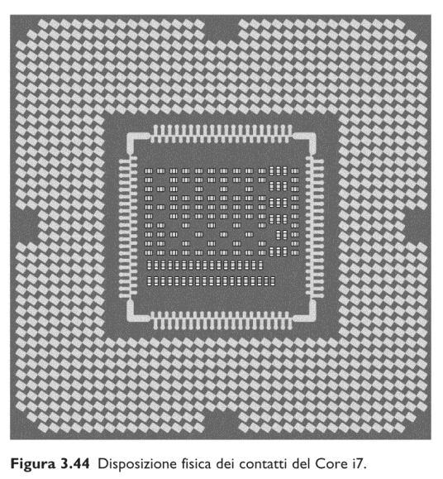
Un esempio di architettura: Intel i7
Due bus sincroni:
uno interno di tipo DDR3 (Dinamic Direct Random Access memory) per l’accesso
alla memoria centrale
uno PCIe (PCI Express) per i dispositivi di I/O
Può consumare da 17 a 150W … problemi di dissipazione del
calore.
Al di sopra può essere montata una ventola di raffreddamento.
5 stati diversi con diversi livelli di raffreddamento che vanno dal sonno profondo alla piena utilizzazione.
Nei vari livelli vengono disattivati alcune funzionalità

Slide 45
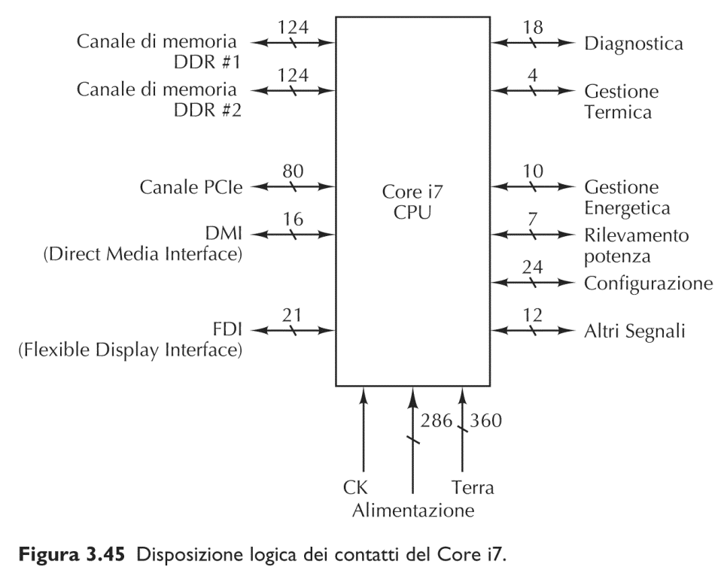
Un esempio di architettura: Intel i7
Lato sinistro:
Accesso alle memorie,
gestione delle periferiche
accesso diretto multimediale
interfaccia flessibile al display.
Lato destro:
gestione termica,
gestione energetica,
rilevamento della potenza,
diagnostica,

Slide 46
Un esempio di architettura: Intel i7
Due banchi memoria: DDR #1 e DDR #2, sono compatibili con la DDR3 e lavorano a 666 MHz ciascuno e quindi permettono 1333 milioni di transizioni al secondo.
La DDR3 ha un’ampiezza a 64 bit e i due banchi lavorano in tandem potendo sopportare programmi fino a 20 GB di dati al secondo.
Connessione tra CPU e periferiche via bus PCI Express: interfaccia seriale veloce in cui ogni singolo collegamento forma una “lane”. Il Core i7 consente fino a 16 lane offrendo 16 GB/s di trasferimento potendo trasferire comandi read, write, interrupt, comandi di configurazione oltre ovviamente ad indirizzi e dati.
DMI (Direct Media Interface): connessione tra CPU e chipset, ossia insieme di chip che servono alla gestione delle porte, USB, audio, PCIe, Flash ed anche il DMA e lo fa attraverso il chip ICH10 che al suo interno ha anche il controllo di clock real time.

Slide 47
Un esempio di architettura: Intel i7
Il bus di memoria DDR3 è strutturato a pipeline a 3 fasi:
ACTIVATE della memoria: si apre una riga della DRAM per accessi
successivi:
READ o WRITE: possono effettuarsi anche accessi multipli;
PRECHARGE: chiude la riga corrente della DRAM e prepara la memoria per il prossimo ACTIVATE.
L’organizzazione della memoria su più banchi consente l’accesso contemporaneo sui diversi banchi concorrenti.

Slide 48
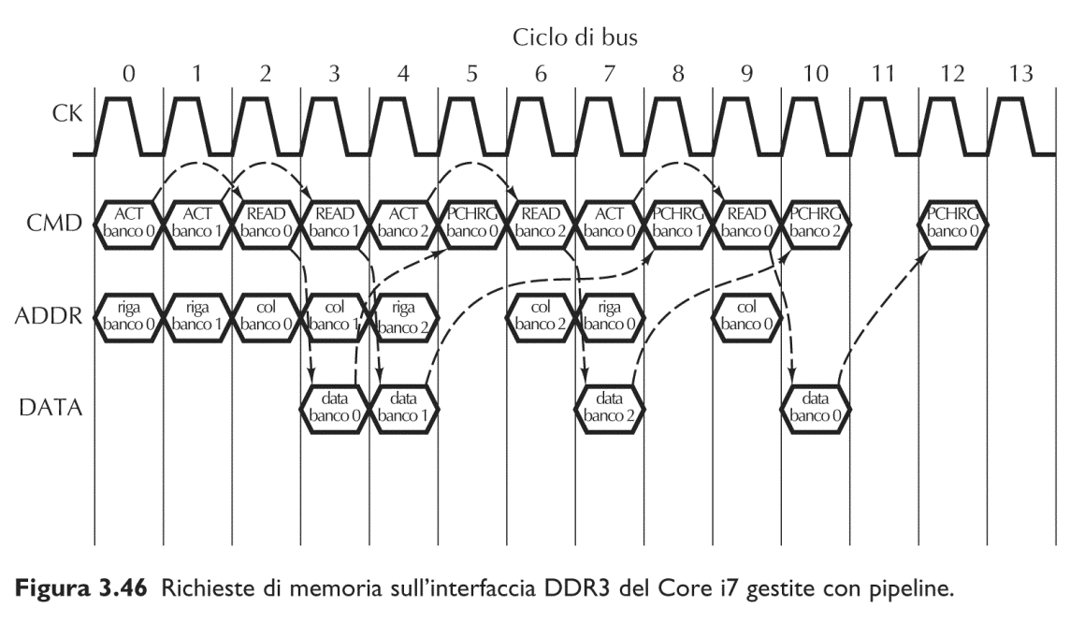
Un esempio di architettura: Intel i7
In questo esempio si effettuano 4 accessi di memoria a 3 distinti banchi DRAM. NB: Le letture avvengono in parallelo sullo stesso chip.
clock
Specifica l’attività Indicazione del
banco su cui
operare

Slide 49
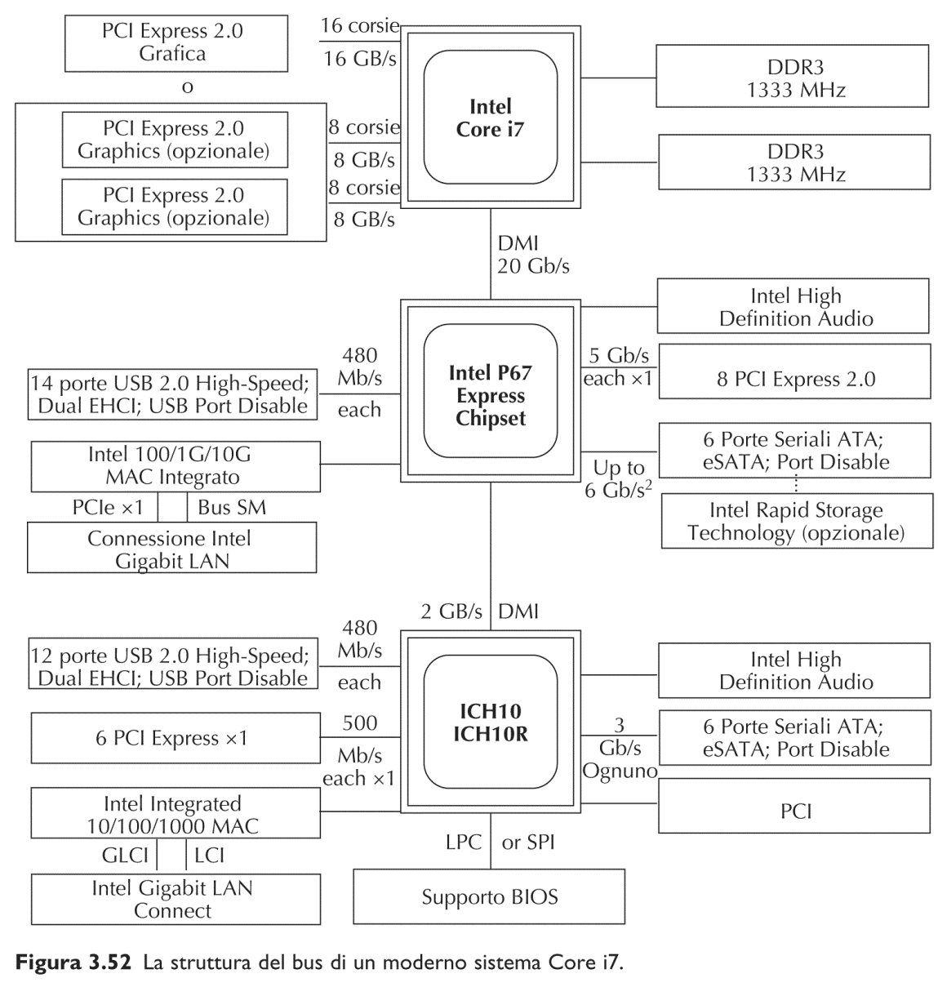
Un esempi Intel i7
o di architettura:
STRUTTURA DEL BUS

